Slide 1

Графический редактор на PyQT
2 группа Тухбатуллин амир

Slide 2
Цель моего проекта:
создать графический редактор при помощи библиотеки PyQT
увеличить количество людей, которые рисуют
обеспечить простоту и удобство при работе с графическими изображениями

Slide 3
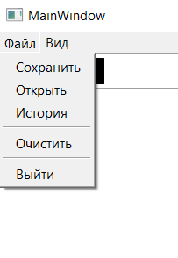
Основные действия, производимые в этом приложении:
создания графического файла
очистка содержимого
открытие какого-нибудь файла
история(последние файлы)
выйти из приложения
сохранения изображения в графическом файле на жёстком диске

Slide 4
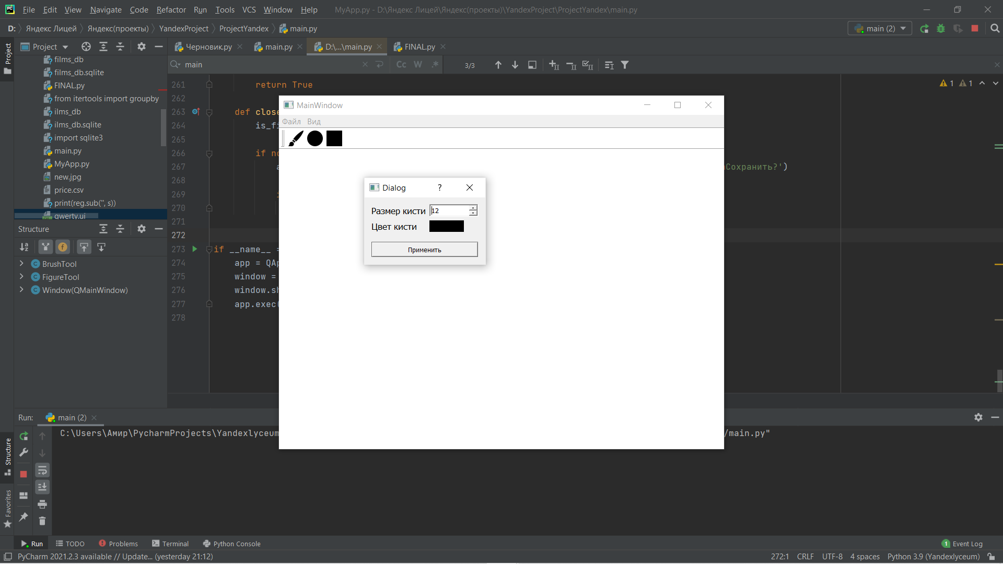
Основные действия, производимые в этом приложении:
выбор размера кисти
выбор любого цвета

Slide 5
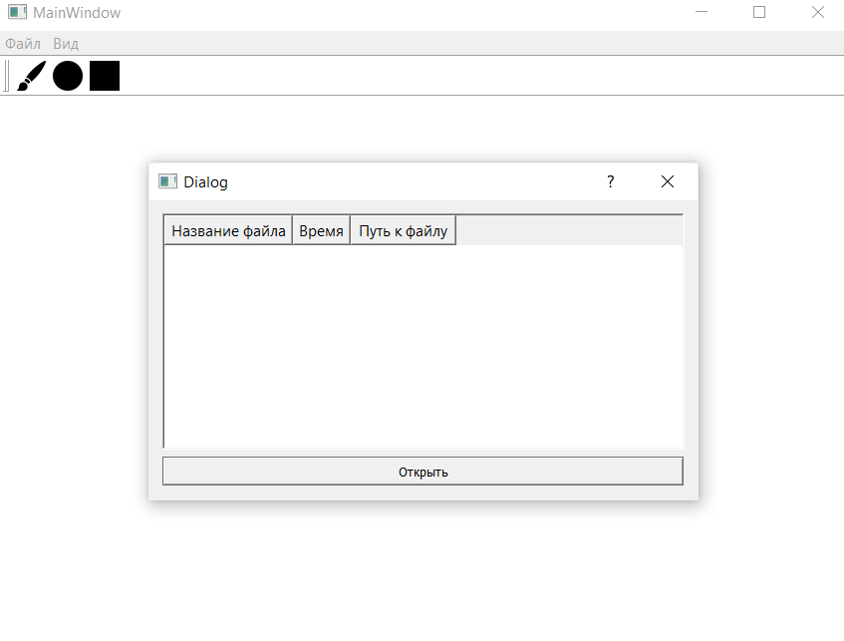
Основные действия, производимые в этом приложении:
открытие последних файлов
(использование базы данных)

Slide 6
Основные действия, производимые в этом приложении:
выбор фигур

Slide 7
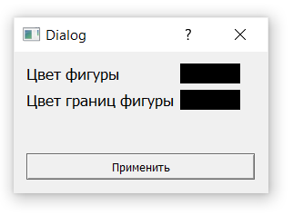
Основные действия, производимые в этом приложении:
Изменение цвета фигуры

Slide 8
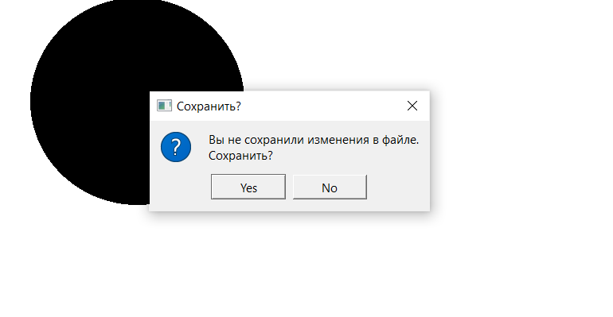
Фишки приложения
Напоминание о сохранения файла

Slide 9
Фишки приложения
Напоминание о сохранения файла

Slide 10
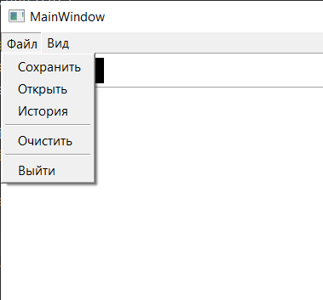
Фишки приложения
Выход и очистка

Slide 11
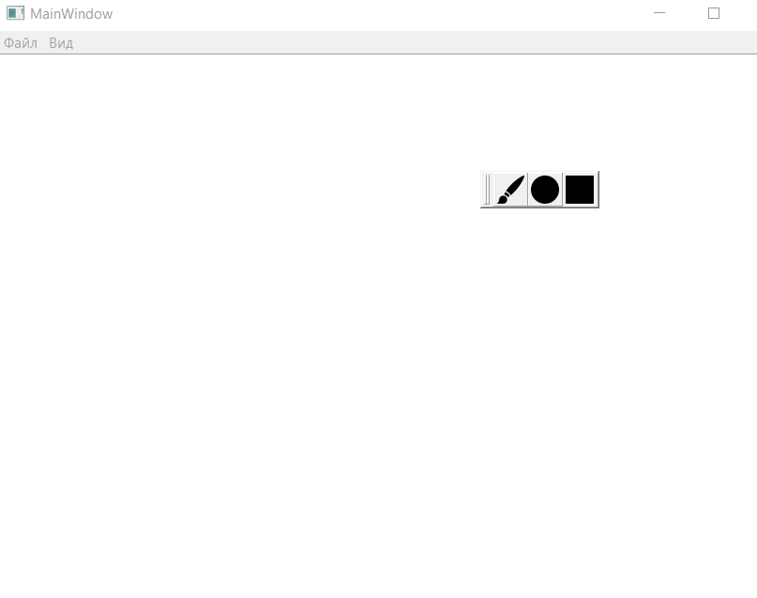
Фишки приложения
Перемещение инструментов

Slide 12

ВЫВОД
Я смог реализовать проект «Графический редактор»
Изучил много нового,
Научился пользоваться сайтами и много еще чего другого

